Slide 1

WordFlip
Bram de Boer, Joris van de Wijgert, Rob van Gastel, Sander Everaers en Stan Wulms

Slide 2
Inhoud
Doel
Doelgroep
Ontwerp
Quantified
Back-end
Demo

Slide 3
Doel
Middelbare scholieren helpen om woorden te oefenen voor taal vakken door ze meerdere malen per dag een klein aantal woorden te laten oefenen op een gemakkelijke en intuitieve manier.

Slide 4
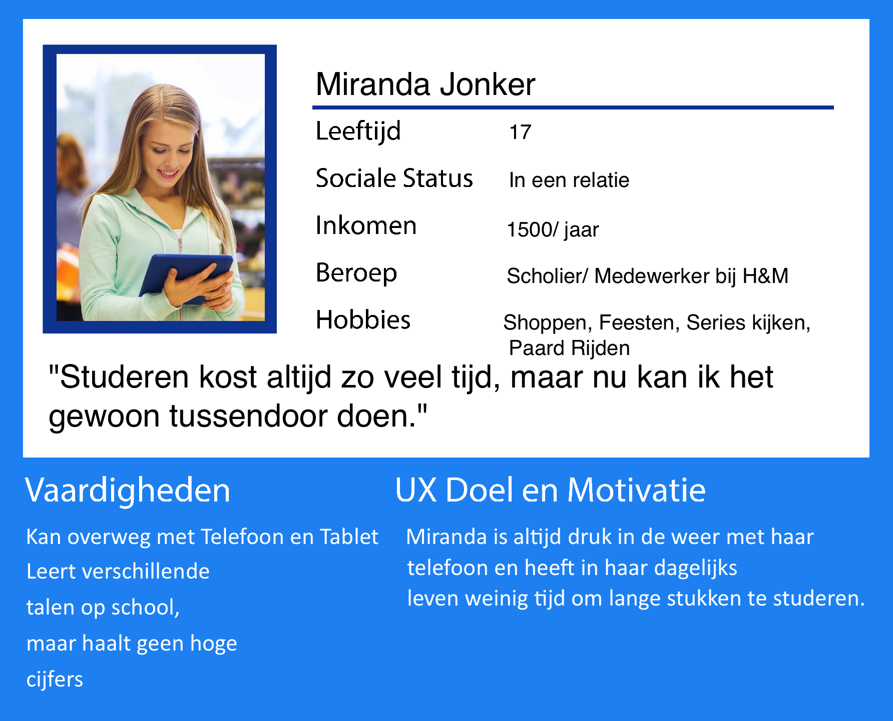
Doelgroep
Middelbare Scholier (bovenbouw)
Weinig tijd
Geen zin in lange studiesessies

Slide 5
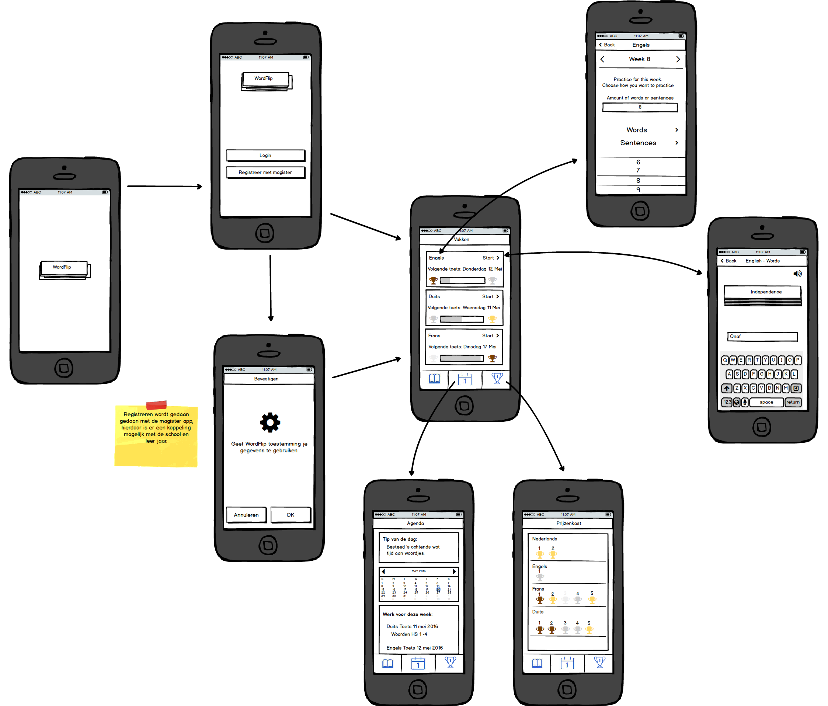
Ontwerp
3 Hoofdschermen
Dashboard
Vakken
Prijzenkast

Slide 6
Quantified
Specifiek voor deze gebruiker
Alle verzamelde data wordt gebruikt
Komt terug in 3 onderdelen van de app

Slide 7
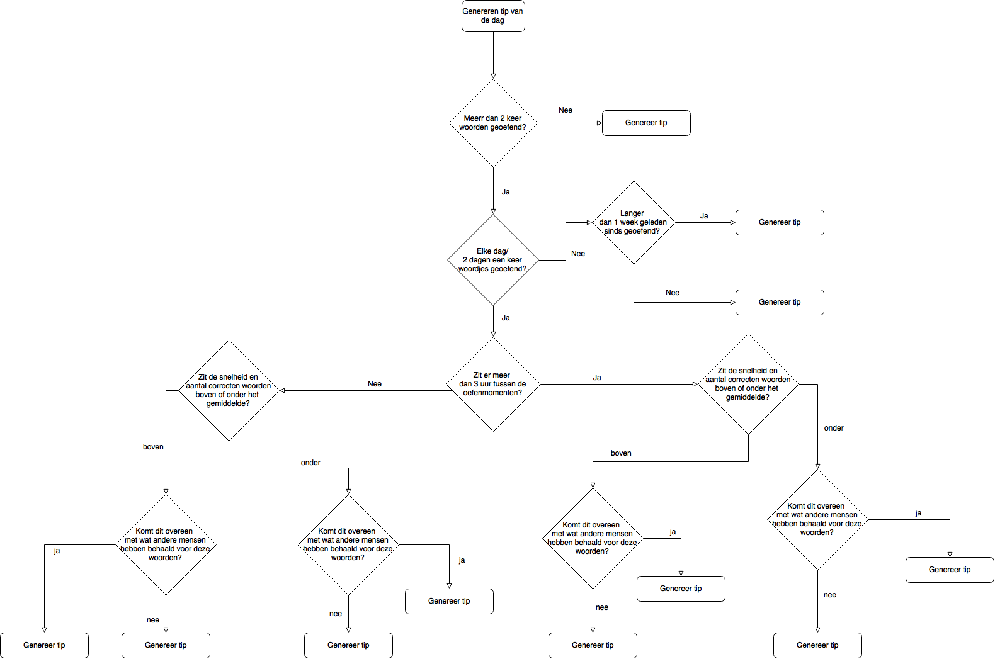
Tip van de dag

Slide 8
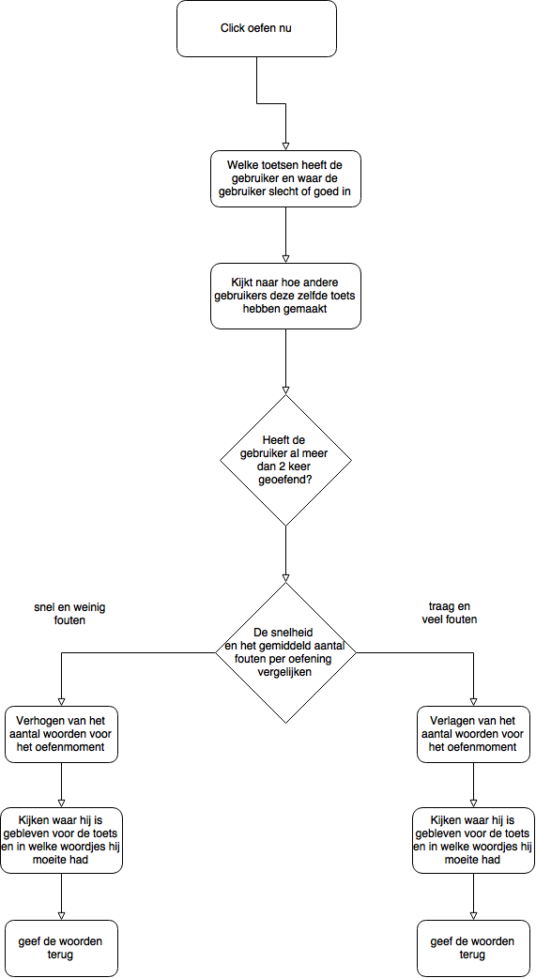
Snel beginnen

Slide 9
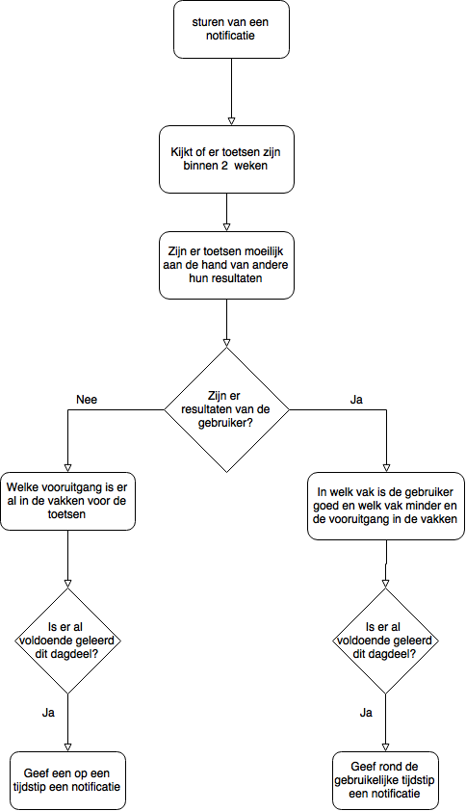
Notificaties

Slide 10
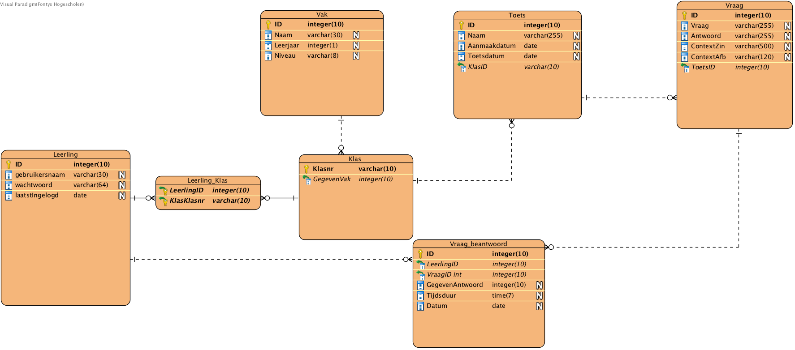
Back-end
Database
API
JSON

Slide 11
Samenwerking met School
Hoofdstukken
Woordlijsten
Weging van toetsen
Moeilijkheidsgraad van toetsen

Slide 12
Demo

